Slide 1
LINEAMIENTOS PARA LA GESTIÓN DE LAS TABLETAS Y SUS COMPLEMENTOS EN INSTITUCIONES EDUCATIVAS PÚBLICAS FOCALIZADAS DE LA EDUCACIÓN BÁSICA REGULAR
R.M. N° 267-2021-MINEDU
Deroga la R.M. N° 400-2020-MINEDU
Dirección de Innovación Tecnológica en Educación.
​Dirección de Gestión de Recursos Educativos

Slide 2
OBJETIVO
Establecer lineamientos para la gestión de las tabletas y sus complementos en las instituciones educativas públicas de la Educación Básica Regular de los ámbitos rurales y urbanos del quintil 1 y 2 de pobreza focalizadas por el Ministerio de Educación, en el marco del Decreto Legislativo N° 1465, normas complementarias y la estrategia Cierre de brecha digital.

Slide 3
BASE NORMATIVA
Decreto Legislativo N° 1465, medidas para garantizar la continuidad del servicio educativo.
Decreto Supremo N° 006-2020-MINEDU, criterios de focalización de las personas beneficiarias.
Decreto Supremo N° 016-2020-MINEDU, que modifica el DS N° 006-2020.
Decreto Legislativo N° 1439, aprueba el Sistema Nacional de Abastecimiento.
Decreto Supremo N° 217-2019-EF, aprueba el Reglamento del Sistema Nacional de Abastecimiento
Resolución Ministerial N° 543-2013-ED, Normas y procedimientos para la gestión del proceso de distribución de materiales y recursos educativos para las instituciones y programas educativos públicos y centros de recursos educativos.
Modificatoria la RM N° 645-2016-MINEDU
Resolución Ministerial N° 205-2015-MINEDU, Manual de Operaciones de la Dirección de Gestión de Recursos Educativos y su modificatoria mediante RM N° 384-2015-MINEDU.

Slide 4
De la Distribución y la Recepción.

Slide 5
5.1.1. Distribución de las tabletas
La UE, remite listado de las II.EE. que cumplen con los criterios de focalización; en caso se identifique posterior a la emisión del listado, II.EE con algún código modular en condición de inactivo, emitirán los reportes a la DITE y DIGERE.
La DIGERE en un plazo mínimo de 7 días hábiles informará a las DRE/UGEL la programación y cuadro de distribución
La UGEL, en caso identifique alguna II.EE en condición de inactivo o escenarios excepcionales en los que las II.EE. por diferentes razones, no cuenten con director, comunica en plazo no mayor a 2 días a la DIGERE quien coordina la distribución hacia la UGEL
La UGEL comunica al director de cada IE la programación, la cantidad de tabletas y complementos y solicita informen si cuenta con ambiente seguro en la IE u otras instancias, de no ser posible asume la recepción y comunica a DIGERE, en plazo no mayor a 5 días.

Slide 6
5.1.1. Distribución de las tabletas
La UGEL en un plazo no mayor a 05 días de recibida la comunicación de la DIGERE, remite el directorio actualizado de directores o responsables de la recepción.
El director(a) de la IE contará con información detallada de los beneficiarios, cantidad de tabletas y sus complementos a través del SIAGIE - ME.
El/la director/a o el responsable de la recepción recibirá la comunicación del contratista con 3 días de anticipación, precisando la fecha de llegada a la I.E.

Slide 7
5.1.2. Recepción de las tabletas y sus complementos en las Instituciones Educativas
La UGEL comunica al director respetar la fecha y hora pactada con el contratista para la recepción de las tabletas y sus complementos.
El director responsable de la recepción, puede apoyarse de los integrantes del Comité de Gestión de condiciones operativas o quien haga sus veces.
La UGEL en caso identifique escenarios excepcionales que impida al director la recepción o designar, asumirá a través del área de almacén la recepción, custodia y entrega.
Coloca tu ícono o imagen referencial aquí
Aplicación de las disposiciones del Ministerio de Salud en el marco de la emergencia sanitaria por el COVID-19
El director por razones justificadas puede asignar responsabilidad de manera formal a otro personal de la IE, e informar a la UGEL de manera oportuna.

Slide 8
5.1.2. Recepción de las tabletas y sus complementos en las Instituciones Educativas
El director adopta medidas a fin de ejecutar la recepción el día y hora acordados según horario de trabajo o de acuerdo a la coordinación y autorización.
Pautas dirigidas al responsable de la recepción
Coloca tu ícono o imagen referencial aquí
De haber incidencias los bienes observados NO serán recibidos, dejando registro del incidente en el Acta de Recepción, el cual será firmada por el contratista y el director. El Pecosa NO será firmado.
El responsable de la recepción recibirá del contratista, cuatro juegos de los PECOSA en originales, procede con la verificación física abriendo las cajas y revisando el contenido.
El responsable de la recepción recibirá del contratista, cuatro juegos de los PECOSA en originales, procede con la verificación física abriendo las cajas y revisando el contenido.
De haber incidencias cuando se realice la verificación operativa, se resuelve según procedimiento por garantía, se registra en el acta y se firma el PECOSA.

Slide 9
5.1.2. Recepción de las tabletas y sus complementos en las Instituciones Educativas
En la UGEL la responsabilidad de recibir los PECOSA la asume el área de almacén, quedándose con 1 ejemplar.
Coloca tu ícono o imagen referencial aquí
La UGEL o DRE/GRE, registrará en el SIGA–MP la información sobre la entrega de las tabletas del PECOSA dentro del plazo de 2 días desde la entrega por parte del contratista.
El director luego de la verificación de las tabletas y sus complementos, se procederá con la conformidad, quedándose con 1 ejemplar del PECOSA.

Slide 10
Almacenamiento temporal, entrega, excedencia y redistribución.

Slide 11
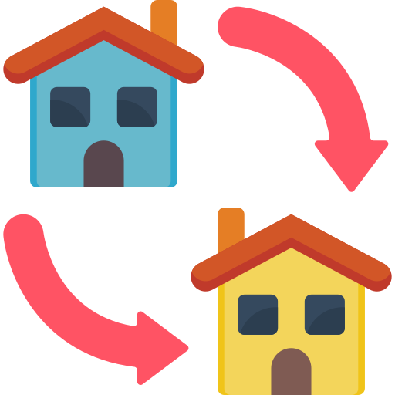
5.1.3. Almacenamiento temporal de las tabletas y sus complementos
En caso la IE con la finalidad de garantizar la custodia de los bienes, los traslade a otras instancias locales o comunales, debe ser gestionado mediante la firma de un acta.
Acondicionar un ambiente o espacio seguro.
Podrán permanecer en la IE hasta un plazo no mayor de 5 días posteriores a su recepción.
Colocar un máximo de 5 cajas apiladas sobre algún mueble, mesa o altillo; evitando colocarlas directamente sobre el piso.
Verificar la cantidad de tabletas y complementos para el almacenamiento.
Las llaves del ambiente quedarán bajo la custodia del director(a) o responsable designado.
El director verificará al día siguiente y subsiguientes hasta la entrega a los beneficiarios, que la cantidad de tabletas y complementos coincidan con lo dejado el día anterior.

Slide 12
5.1.4. Entrega de tabletas a los beneficiarios
1
El director(a) adopta las medidas necesarias para la entrega de las tabletas y sus complementos a los beneficiarios. En caso se hayan presentado inconsistencias, el director (a) informará a los beneficiarios los motivos y próxima fecha de entrega.
2
Para el caso de los modelos de servicio de Secundaria con Residencia Estudiantil, Alternancia o Tutorial, realizará las gestiones con la DRE, UGEL y Asociación CRFA, con la finalidad de asegurar el traslado de las tabletas y sus complementos a los beneficiarios que residen a una distancia mayor a 5 h a la IE.
El director(a) durante la entrega, deberá mostrar todos los complementos al beneficiario, comprobando el funcionamiento y buen estado según criterios en formato 2A o 2B.
De estar todo conforme se consigna la conformidad, caso contrario se procede al soporte por garantía.
3
4
El director(a) comunicará que las tabletas y sus complementos se otorgan en calidad de asignación de uso temporal.
Conforme se realicen las entregas de las tabletas a los beneficiarios, el director(a) de la IE, registra la asignación de tabletas en el SIAGIE – ME (plazo máximo 7 / zonas de mayor desplazamiento dentro de los 15 días)

Slide 13
5.1.4. Entrega de tabletas a los beneficiarios
5
A fin de garantizar la eficiencia en la distribución, el MINEDU podrá priorizar la entrega de las tabletas a determinados grados de una Institución Educativa. El director deberá realizar la entrega según padrón remitido.
6
Si durante la entrega de la tableta se observarán averías o fallas de operatividad (software con defectos y otros), esto será reportado a la Mesa de Ayuda Integrada Cierre de Brecha Digital para el tratamiento correspondiente.
El director deberá reservar la tableta de aquellos estudiantes que no se encuentren en la localidad, poner en conocimiento a la UGEL y coordinar acciones para la entrega en un plazo máximo de 15 días o excepcionalmente realice la redistribución.
7
8
De presentarse un caso de manifiesto de la NO necesidad de la tableta y sus complementos por parte del representante legal del estudiante o docente beneficiario, se procederá a registrar el hecho en un acta debidamente firmada por ambas partes y aplica la redistribución.

Slide 14
5.1.5. Excedencia de las tabletas y sus complementos
En las II. EE. que hayan sido atendidas con la dotación de tabletas por otras intervenciones y los estudiantes beneficiarios correspondan del 4.º al 6.º grado del nivel primaria y del 1.er al 5.º grado de secundaria, el/la director/a o responsable de la recepción procederá atendiendo a los estudiantes que no fueron beneficiarios, aplicando los procedimientos de priorización.
Por motivos de retiro, traslado, cambio de nivel u otros, se procede con la redistribución en el mismo nivel educativo entre los posibles beneficiarios, se da de baja a la asignación y se realiza registro en el SIAGIE-ME.
Se asignará a estudiantes de 4° a 6° (primaria) y de 1° a 5° (secundaria), desde el grado inferior al superior, según fecha de matrícula y registro en SIAGIE, que no fueron atendidos por otras intervenciones o no se encuentran en la relación de beneficiarios de la I.E.
Se asignará a docente de aula nombrado o contratado de los grados priorizados del nivel primaria y secundaria, en orden ascendente; además, de las áreas curriculares focalizadas en el nivel secundaria, que no se encuentran en la relación de beneficiarios de la I.E.

Slide 15
5.1.5. Excedencia de las tabletas y sus complementos
Si la excedencia persiste, el director(a) de la II. EE. o responsable de la recepción, debe comunicar de manera impresa o digital a la UGEL en un plazo de 05 días hábiles, registrando la devolución en el SIAGIE-ME
El director de la I. E que presente déficit en la asignación de tabletas y sus complementos a los beneficiarios deberá comunicar de manera formal a la UGEL para ser consideradas en el proceso de redistribución.
La UGEL realiza acciones de acopio y redistribución en estricto orden de ingreso de expediente, actualizando la información en el SIGA-MP.
Las II.EE. que reciban las tabletas y sus complementos por redistribución, deben registrar la recepción y posterior asignación a los beneficiarios en el SIAGIE ME.

Slide 16
Registro de usuarios.

Slide 17
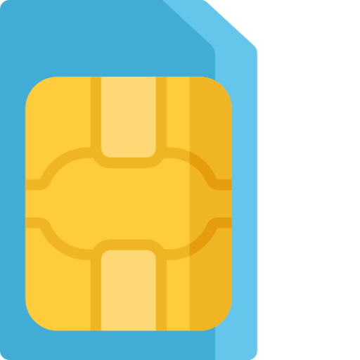
5.1.6. Registro de usuarios para estudiantes y docentes en las tabletas
El director o responsable de la recepción y docentes de la I. E., orientarán a los representantes legales de los estudiantes beneficiarios sobre los detalles y pasos a seguir para el buen uso y conservación de la tableta.
El director informará a los beneficiarios que se cuenta con información sobre los cuidados del dispositivo, debiendo verificar si la tableta incluye chip de datos o no.
Si la tableta incluye chip de datos
El registro de usuario de la tableta debe ser con las cuentas de @aprendoencasa.pe las cuales se encuentran en el rotulado de la caja de la tableta.
En caso el/la director/a no tenga acceso a la información de las cuentas de @aprendoencasa.pe, deberá solicitar al Especialista en Educación designado por la UGEL o reportarlo a la mesa de ayuda integrada Cierre de brecha digital.

Slide 18
Retorno y cautela.

Slide 19
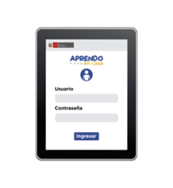
5.1.7. Retorno y cautela de la tableta y sus complementos
Del retorno:
Los estudiantes que se encuentren en servicios educativos presencial o semi presencial continuarán con la asignación de tableta para su aprovechamiento pedagógico de acuerdo a los lineamientos de AeC.
Los estudiantes beneficiarios del 4.º y 5.º grado del nivel primaria y del 1.er al 4.º grado del nivel secundaria y los estudiantes que permanezcan en el 6.º grado de primaria y 5.º grado de secundaria continuarán con el uso de las tabletas y sus complementos durante el período vacacional.
Dentro del plazo de 5 días hábiles previos al término del año lectivo, el director(a) organiza el retorno y cautela de las tabletas del último año de cada nivel.
El director comunica el cronograma de devolución de la tableta y sus componentes.
El director(a), en presencia de los beneficiarios, verifica el estado de retorno de las tabletas y sus complementos, empleando el formato de registro 3A o 3B. Se registra en el SIAGIE – ME dentro de los 15 días, NO se procede con el registro si no se ha devuelto los bienes.
En caso se verifiquen daños en la tableta y/o complementos, el director procede a elaborar el informe precisando el inventario del estado de devolución y lo remite a la UGEL.

Slide 20
5.1.7. Retorno y cautela de la tableta y sus complementos
Del retorno:
Para el caso de estudiantes que culminan el 6 grado de primaria en servicios educativos integrados y que ratifiquen continuidad por cambio de nivel se les asignará tabletas y sus complementos durante el periodo vacacional.
En caso de traslados, retiros u otros por parte de los estudiantes beneficiarios, se solicitará la devolución de la tableta y sus componentes.
En caso de negativa de devolución de la tableta por parte de los beneficiarios, el/la director/a realizará acciones de sensibilización para la devolución como primera medida; caso contrario, cursará notificación dos veces consecutivas, en un plazo no mayor de cinco días hábiles.
En caso de reasignación, permuta, encargatura, licencias, destaque, cese temporal o definitivo, término del vínculo laboral del personal docente beneficiario, se solicitará la devolución y se redistribuye siempre y cuando estén en buen estado físico y funcionamiento.

Slide 21
5.1.7. Retorno y cautela de la tableta y sus complementos
De la cautela o seguridad:
El director(a) o responsable designado adopta las medidas correspondientes para cautelar, conservar y garantizar el buen funcionamiento de las tabletas y sus complementos.
El director (a), coordina con el personal encargado de la seguridad y/o autoridades de la comunidad para el resguardo, realizando acciones de vigilancia con mayor frecuencia en las noches y en fechas de fin de semana largo y/o feriados. Cuando los bienes se encuentran en la I.E. o en lugares distintos a la I.E, están bajo la responsabilidad del director/a o responsable de la recepción.
Todas las rondas deberán ser anotadas en un cuaderno de incidencias diarias o registro digital, el cual será entregado o enviado al director de la institución educativa, a fin de hacer el seguimiento de seguridad.

Slide 22
Sobre daños, pérdida o robo de tabletas y complementos.

Slide 23
5.1.8. Procedimientos sobre daños, pérdida o robo de tabletas y complementos
El director(a) de la I.E informa a los beneficiarios, las orientaciones sobre daños, robo o pérdida de tableta y complementos. Anexo 4A
En caso se presenten situaciones de daños no cubiertos por garantía de fábrica, robo o pérdida de tabletas y/o complementos, se procederá según el
Anexo 4A y 4B.
La UGEL llevará el registro de casos de daños no cubiertos por la garantía , robos y pérdidas de tabletas y sus complementos, en el SIGA-MP

Slide 24
5.1.8. Procedimientos sobre daños, pérdida o robo de tabletas y complementos
La UGEL y la DRE/GRE gestionará acciones para la reparación de daños no cubiertos por la garantía generando alianzas con gobiernos locales, organizaciones de la sociedad civil, empresas privadas y otras instancias.
La DRE consolida los reportes en el SIGA-MP, con la finalidad de generar acciones para mitigar estas situaciones.

Slide 25
Sobre la conservación de las tabletas.

Slide 26
5.2. Sobre la conservación de las tabletas; el director o responsable y docentes:
Fomentarán en las familias y los estudiantes beneficiarios la revisión del video incluido en la tableta, sobre características, uso y cuidado.
Orientarán sobre los riesgos de seguridad digital y resguardo de la privacidad de la información personal, con la finalidad de evitar aplicaciones no deseadas.
Realizarán acciones de recuperación de información y restauración del sistema, con la finalidad de asegurar la operatividad y funcionalidad durante el periodo escolar.
Fomentarán acciones en los beneficiarios para asegurar la conservación de la tableta y sus complementos.

Slide 27
5.3. Sobre los servicios digitales, recursos y aplicativos precargados en las tabletas
Las tabletas cuentan con servicios digitales, recursos y aplicativos precargados, según nivel educativo de los estudiantes, los mismos que han sido validados por las direcciones pedagógicas del Minedu.
En las zonas con conectividad acceden a los servicios de manera inmediata, en zonas sin conectividad, cuentan con diversos recursos que pueden acceder desde el Gestor de contenidos AeC.
Las tabletas cuentan con filtro de contenidos, con la finalidad de asegurar que no accedan a información que puede afectar la sensibilidad de los estudiantes o docentes

Slide 28
Sobre soporte técnico por garantía.

Slide 29
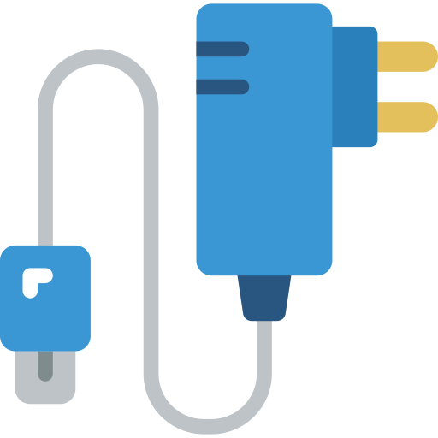
5.4. El soporte técnico por garantía de fábrica
Los directores de las DRE, UGEL y de las II.EE. participan de la gestión de las tabletas y sus complementos.
La garantía de fábrica sobre las tabletas y complementos y/o soporte técnico del sistema instalado, será de 18 meses. Y para los cargadores solares será de 12 meses.
De presentarse una falla técnica por problemas de fábrica, el representante legal del estudiante o docente comunicará al director(a), quién brindará las orientaciones para solicitar el soporte técnico
El/la director/a podrá solicitar, en compañía del representante legal del estudiante beneficiario, el soporte técnico por ejecución de garantía al proveedor vía telefónica o correo electrónico.

Slide 30
5.4. El soporte técnico por garantía de fábrica
En caso de que el soporte técnico solucione el problema vía telefónica se da fin a la incidencia. De lo contrario, la tableta será llevada al centro de atención.
La cobertura horaria en los Centros de Atención será no menor a ocho (08) horas efectivas diarias de lunes a viernes, con excepción de los días feriados
Tabletas: Diagnóstico 1 día, reparación o reposición 7 días.
Cargadores solares: Diagnóstico 2 día, reparación o reposición 6 días
El director de la IE, llevará un registro de las incidencias de fallas y solicitudes de soporte técnico en caso sean derivadas al centro de soporte técnico.

Slide 31
5.4. El soporte técnico por garantía de fábrica
La UGEL consolidará la información de los directores sobre los equipos que han sido derivados al centro de soporte técnico del contratista, a su vez realizará el seguimiento .
En caso de que el/la director/a considere que no fue atendido en concordancia con la ejecución de la garantía, podrá rechazar la devolución de la tableta por parte del contratista.
En caso de disconformidad, la UGEL podrá elevar el reclamo a la DRE para que de forma consolidada se envíe al MINEDU-DITE los reclamos no atendidos
El MINEDU pondrá a disposición líneas de comunicación directa para reportar incidencias que no hayan sido resueltas por el soporte técnico del contratista.

Slide 32
5.4. El soporte técnico por garantía de fábrica
Las UGEL podrá coordinar con los Gobiernos Locales, organizaciones de la sociedad civil y otros, diversas acciones que permita adquirir un seguro para la cobertura de los equipos entregados, en caso de robo o siniestros que no sean cubiertos por el proveedor o fabricante, con la finalidad de que el beneficiario continúe accediendo a las plataformas digitales que brinda el MINEDU

Slide 33
Sobre las acciones de seguimiento a la gestión de las tabletas y sus complementos.

Slide 34
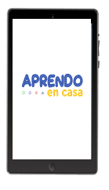
5.5. Sobre las acciones de seguimiento a la gestión de las tabletas
Avances en la distribución de las tabletas a las II. EE
La USE generará reportes periódicos, sobre:
Avances en la entrega de las tabletas
Situación respecto a la pérdida, robos o daños
Las DRE y UGEL ejecutan acciones de monitoreo y seguimiento a la gestión de las tabletas y sus complementos en las II.EE focalizadas de su jurisdicción, con la finalidad de garantizar la adecuada gestión, así como el servicio de plan de datos de corresponder.
Las UGEL generan reportes periódicos de las acciones de monitoreo y seguimiento a la gestión de las tabletas y sus complementos en las II.EE focalizadas de su jurisdicción, informando a la DRE, la cual consolida los reportes y deriva de manera formal a la DITE-MINEDU.

Slide 35
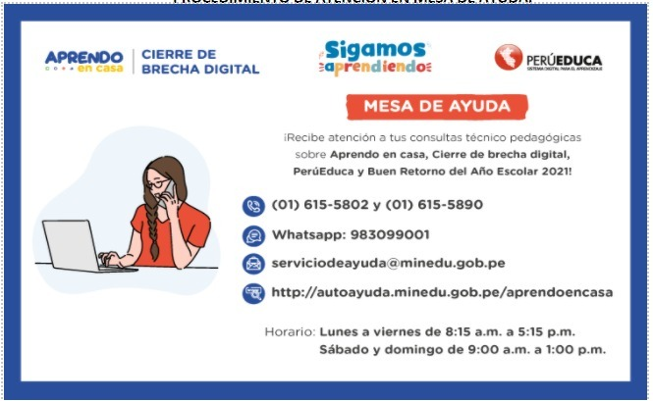
5.6. Sobre las líneas de comunicación, mesa de ayuda integrada aprendo en casa – cierre de brecha digital
Con el fin de brindar canales de comunicación de servicio de atención técnico-pedagógica, relacionadas a incidencias de la estrategia Cierre de Brecha Digital, Aprendo en casa, PerúEduca y Aulas Virtuales
El horario de atención es de lunes a viernes de 08:15h a 17:15h.
El tiempo de atención a la incidencia y/o consulta es en un plazo máximo de 72 h.

Slide 36
6. Responsabilidades
MINEDU:
Emitir a través de la DIGERE conforme a sus competencias, la resolución de transferencia de los bienes muebles patrimoniales.
DRE:
Consolidar y reportar a la DITE cualquier eventual falta de cobertura o deficiencia en el servicio de plan de datos de las tabletas reportadas por las UGEL de su jurisdicción.
UGEL
INSTITUCIÓN EDUCATIVA
Consolidar y reportar a la DRE cualquier eventual falta de cobertura o deficiencia en el servicio de plan de datos en escenario con conectividad de acuerdo con los protocolos descritos en el Anexo 06
El director: Reportar a la UGEL, de manera oportuna sobre los daños no cubiertos por la garantía, eventual falta de cobertura o deficiencia en el servicio de plan de datos.
El docente: Reporta al director alertas y/o incidencias relacionadas al uso, conservación, daños y otros.
Realizar uso adecuado de acuerdo con los lineamientos AeC.
El representante legal: orienta sobre la conservación y buen uso.
Reporta al docente o director fallas, daños y otros

Slide 37
¡GRACIAS!

